Slide 1
Спостережна перспектива.
Художні засоби зображення простору.
6 клас
Виконала: Гуд Світлана Сергіївна
вчитель образотворчого мистецтва
КЗ “НСЗШ I-III ст. №4”, м.Нікополь

Slide 2
Мета:
Навчальна: ознайомити учнів із поняттям спостережна перспектива, актуалізувати знання про закони лінійної та повітряної перспективи;
Розвивальна: розвивати вміння спостерігати та аналізувати предмети прямокутної форми, передавати їх об'ємність на двовимірній площині аркуша паперу,формувати естетичний смак, активізувати творчу ініціативу учнів;
Виховна: виховувати посидючість, охайність під час роботи, прищеплювати вміння вдумливо сприймати навколишнє середовище.

Slide 3
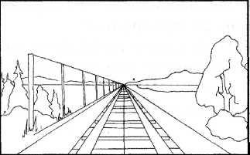
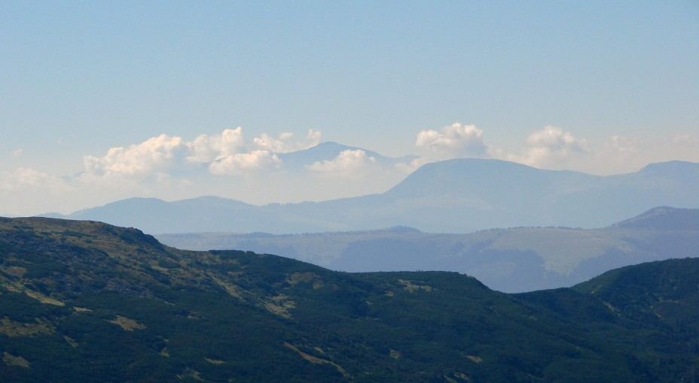
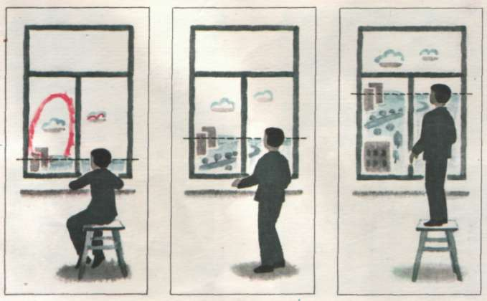
Перспектива – наукова дисципліна, що вивчає закономірності зображення предметного світу відповідно до його зорового сприйняття.
Види перспективи:
Лінійна - вид перспективи, розрахований
на фіксовану точку зору і передбачає
єдину точку сходу на лінії горизонту. Повітряна - характеризується
зникненням чіткості і ясності обрисів
предметів у міру їхнього видалення
від очей спостерігача.
Спостережна - побудова зображень
об'ємних предметів такими,
якими ми бачимо їх з певної точки
спостереження (ефект «на око»).

Slide 4
Лінія горизонту – умовна пряма, що відповідає видимому горизонту на рівній відкритій місцевості та завжди лежить на рівні очей спостерігача.

Slide 5
Закони перспективи:
ЛІНІЙНА
ПОВІТРЯНА
ближче – більше; далі - менше
ближче – яскраво, насичено; далі - тьмяно
горизонтальні паралельні лінії мають одну точку сходження на лінії горизонту
ближче – чітко, об'ємно; далі – плоско, невиразно
Площина картини до лінії горизонту ділиться
на три плани
лінії, розміщені на рівні очей, здаються розміщеними на лінії горизонту
Перший план – коричневі тона,
другий – світло- зелені,
дальній план – холодні блакитні кольори
висота однакових вертикальних ліній у міру їх віддалення від глядача суттєво зменшується

Slide 6
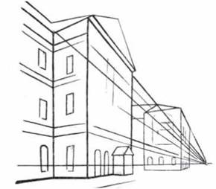
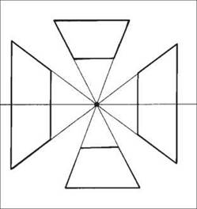
Лінійна перспектива
Замальовка схеми перспективних скорочень прямокутних площин

Slide 7
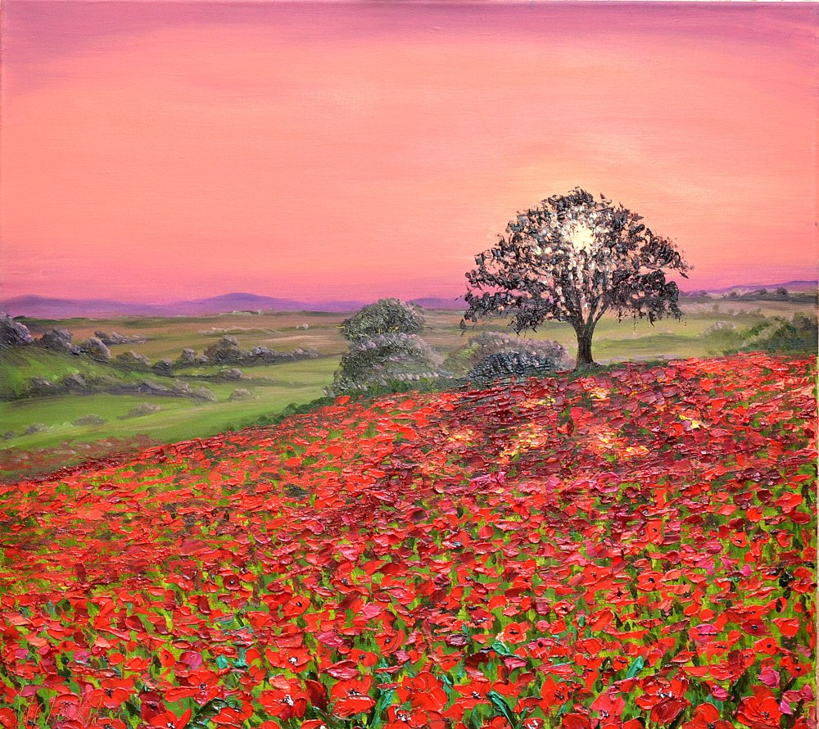
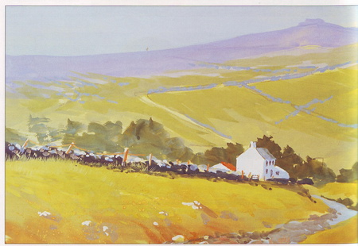
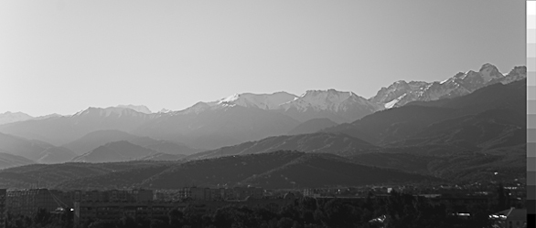
Повітряна перспектива

Slide 8
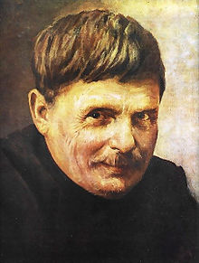
Васильківський
Сергій Іванович
(1854 - 1917)
Видатний Український художник

Slide 9
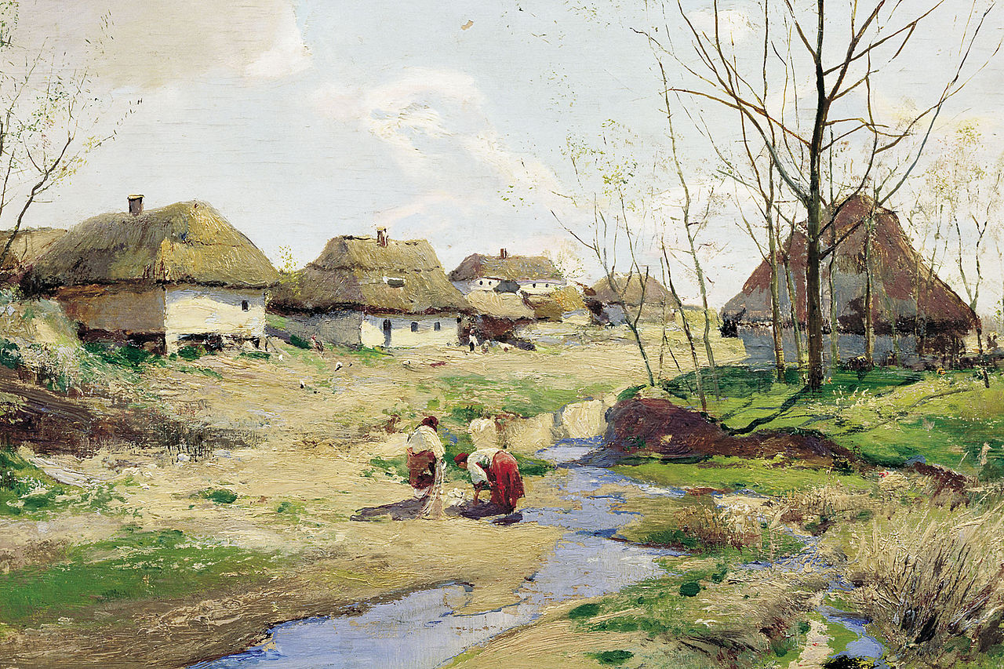
“ Весна в Україні ” 1880–1890 рр.

Slide 10
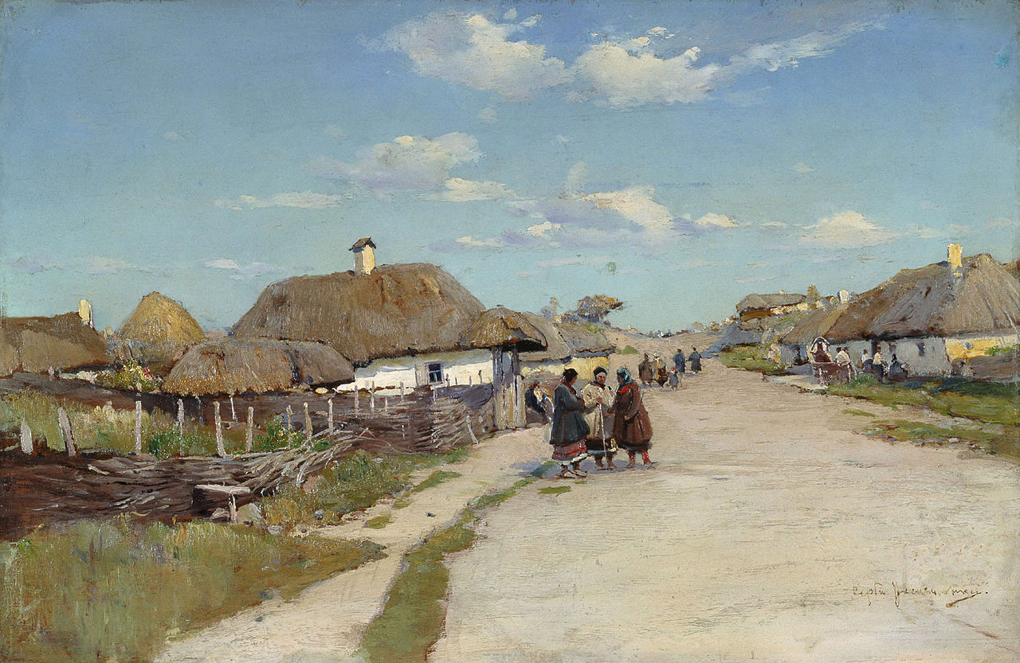
“ Сільська вулиця ” 1880–1890 рр.

Slide 11
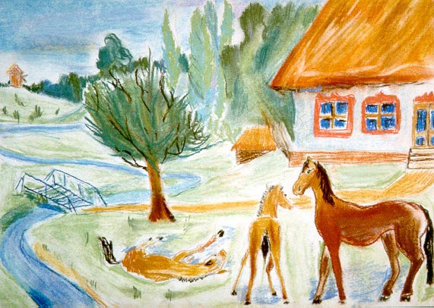
Практична робота учнів:
Намалювати сільський пейзаж з урахуванням лінійної та повітряної перспектив.

Slide 12
Дякую за увагу!

